Slide 1
第10章 检索
数据结构与算法：Python 讲可迁移算法，C++ 讲存储与工程实现
“检索”是中文教材的传统术语，现代资料通常写作 search；面对索引服务时也常说 query（查询）。
在一组记录里找到关键码等于给定值的那一条。
10.1 基于线性表：顺序、二分、分块
10.2 集合
10.3 散列：用函数直接算出位置
衡量指标：平均检索长度 ASL = ∑Pᵢ Cᵢ。
第10章 检索
1 / 31

Slide 2
10.1.1 顺序检索
从头比到尾。对数据没有任何要求——这是它唯一的优点，也是全部优点。
情况 | 比较次数
最好 | 1
最坏 | n
平均（等概率） | (n+1)/2
第10章 检索
2 / 31
Notes:
可以追问：如果查询集中在少数几个元素上（比如按热度），平均会小很多。
这就是「自组织线性表」的动机——把刚访问过的往前挪。

Slide 3
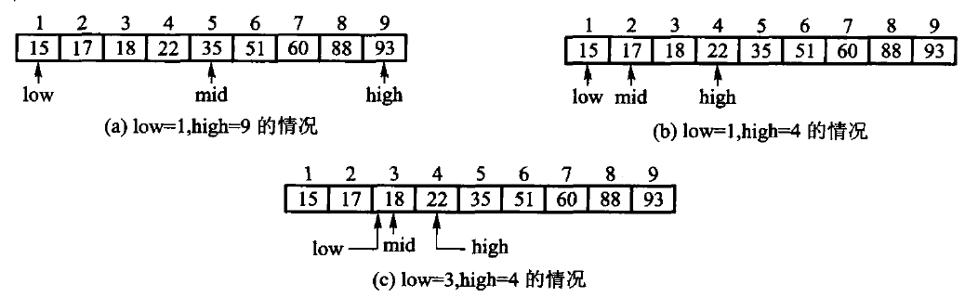
10.1.2 二分检索
图 10.1 二分检索 K = 18 的过程
要求已排好序，每比较一次砍掉一半，O(log n)。
第10章 检索
3 / 31

Slide 4
二分检索：半开区间 trace
有序表 {1,3,7,8,12,15,18,21} 查 18：
轮次 | [first,last) | middle | 中值 | 更新
1 | [0,8) | 4 | 12 | first=5
2 | [5,8) | 6 | 18 | 命中
查 14 时：
[0,8) → [5,8) → [5,6) → [5,5) → 失败
不变量：目标若存在，始终还在 [first,last) 中；区间为空才失败。
第10章 检索
4 / 31

Slide 5
二分的一个坑：无符号下溢
code/ch10/search_hash/teaching.hpp#fn:binary_search
// 【算法10.3】二分检索：要求**已排好序**，每比较一次砍掉一半，代价 O(log n)。
//
// 这里用的是**半开区间** [first, last)：`last` 指向"最后一个候选的下一个"。
// 为什么不用书上常见的闭区间 [low, high]？因为闭区间在没找到时要写 `high = mid - 1`，
// 而下标是无符号的，`mid == 0` 时这一句会下溢成一个天文数字。
// 半开区间只写 `last = middle`，永远不减 1，这个坑就不存在。
inline std::optional<std::size_t> binary_search(const std::vector<int>& sorted_values, int key) {
std::size_t first = 0;
std::size_t last = sorted_values.size();
while (first < last) {
// 写成 first + (last - first) / 2 而不是 (first + last) / 2：
// 后者在两个下标都很大时会溢出。
std::size_t middle = first + (last - first) / 2;
if (sorted_values[middle] == key) {
return middle;
}
if (sorted_values[middle] < key) {
first = middle + 1; // 目标在右半边
} else {
last = middle; // 目标在左半边
}
}
return std::nullopt;
}
第10章 检索
5 / 31
Notes:
两处值得讲：
1. 半开区间 [first, last)。书上常见的闭区间写法在没找到时要写
high = mid - 1，而下标是无符号的，mid == 0 时这一句会下溢成天文数字。
半开区间只写 last = middle，永远不减 1，这个坑就不存在。
现场可以改一下：ASan/UBSan 当场报越界。
2. first + (last - first) / 2 而不是 (first + last) / 2——
后者在两个下标都很大时会溢出。这是个经典的库级 bug（Java 的 binarySearch
曾经就有）。

Slide 6
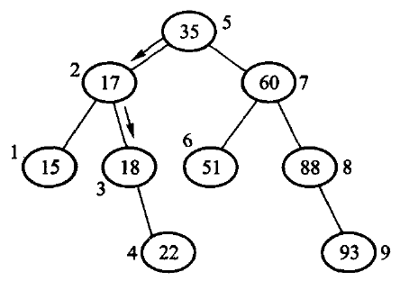
决策树：二分为什么是 log n
图10.2 二分检索的决策树
每次比较对应树上下降一层，树高就是最坏比较次数。
n 个元素的判定树高度是 ⌈log₂(n+1)⌉—— 这也是比较模型下检索的下界：n 个可能的答案至少需要 log₂ n 次比较区分。
第10章 检索
6 / 31

Slide 7
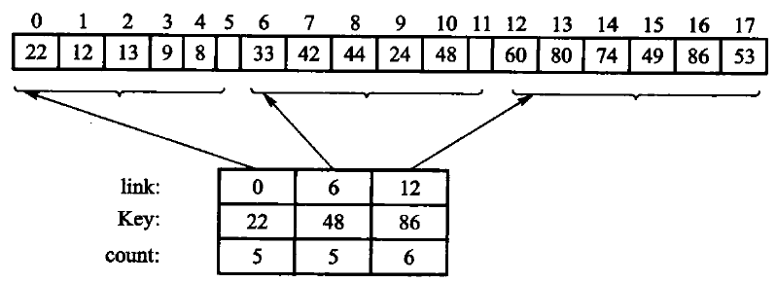
10.1.3 分块检索
图 10.3 分块检索的存储表示
把 n 个元素分成 b 块：块间有序，块内可以无序。 另造一张块索引记下每块的最大关键码。
先在索引里找到块，再在块内顺序查。块数取 √n 量级时 ASL 约 O(√n)—— 介于顺序的 O(n) 和二分的 O(log n) 之间。
第10章 检索
7 / 31
Notes:
它的适用场合是：主表很大、不能整表排序，但可以按块组织。
第 11 章的索引技术就是这个思路的推广。

Slide 8
分块检索：先找块，再扫块
块 0: 22 12 13 9 8 max=22
块 1: 33 42 44 24 48 max=48
块 2: 60 80 74 49 86 53 max=86
查 44：索引比较 22、48，落到块 1；块内比较 33、42、44。
查 23：也落到块 1，但扫完整块仍失败。 “小于块最大值”只说明可能在这块，不说明一定存在。
若索引顺序查、各块等长，代价约为 b/2+n/(2b)； 两项平衡得到 b ≈ √n。
第10章 检索
8 / 31

Slide 9
10.2 集合
集合只关心「在不在」，不保留重复，也不保证顺序。
所有运算都建立在「是否属于」之上：
交集 本集合里凡是对方也有的
包含 对方的每个元素本集合都得有
本书的 IntSet 故意用线性表 + 顺序检索—— 于是交集是 O(n × m)。
10.3 节的散列就是来把那个 O(n) 压成 O(1) 的，接口一个字都不用改。
第10章 检索
9 / 31

Slide 10
10.3 散列：换一条路
前面的检索都要和表里的元素比较，至少看 log n 或 √n 个。
散列不比较：用函数从关键码直接算出槽位下标，期望一次到位。
代价一并写明：
不保持次序，不能按范围遍历
装载因子高或散列不均匀时，退化成接近线性
第10章 检索
10 / 31

Slide 11
10.3.1 散列函数
好的散列函数要算得快，并且把地址铺匀。
常见做法：除留余数（h(k) = k mod m，m 取素数）、折叠、平方取中。
code/ch10/search_hash/teaching.hpp#fn:elf_hash
// 【算法10.8】ELF 散列：把字符串搅成一个整数。
//
// 逐字节读的是 `unsigned char` 而不是 `char`——`char` 在多数平台上是有符号的，
// 中文等非 ASCII 字节会变成负数，一进位运算就带出符号扩展，散列值随平台而变。
inline std::size_t elf_hash(const std::string& text) {
std::size_t hash = 0;
for (unsigned char character : text) {
hash = (hash << 4U) + character; // 左移 4 位，腾出位置放新字节
std::size_t high_bits = hash & 0xF0000000U; // 溢出到高 4 位的那部分
if (high_bits != 0) {
hash ^= high_bits >> 24U; // 折回低位，别让它白白丢掉
}
hash &= ~high_bits; // 再把高 4 位清掉
}
return hash;
}
第10章 检索
11 / 31
Notes:
逐字节读的是 unsigned char 而不是 char——char 在多数平台上是有符号的，
中文等非 ASCII 字节会变成负数，一进位运算就带出符号扩展，散列值随平台而变。
教学版的测试里有一条拿 UTF-8 的「中」（E4 B8 AD）做输入：
按无符号读得到 0xF02D，按有符号读会被符号扩展成 0xFFFFFF000FFF00DD。

Slide 12
散列函数怎么选
方法 | 适合 | 风险
除留余数 | 整数键 | 模数与数据周期共振
平方取中 | 数值键 | 仍依赖中间位分布
分段叠加 | 长数字/字符串 | 分段规律会聚集
ELF 等移位散列 | 字符串 | 仍需处理冲突
好散列函数追求：
同一关键码结果稳定
计算便宜
把实际输入均匀铺到槽位
“看起来随机”不等于无冲突；冲突处理始终是散列表的一部分。
第10章 检索
12 / 31

Slide 13
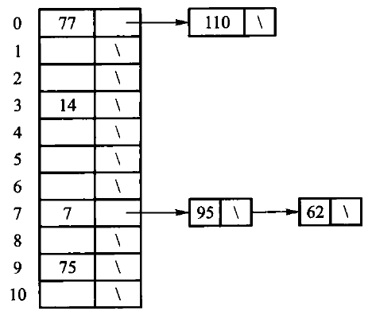
10.3.2 开散列（拉链法）
“开散列”是经典教材术语，现代资料通常称 separate chaining（分离链接）；“开”指冲突元素放到槽外的链或桶中。
图 10.7 开散列方法的图示
冲突的元素挂成一条链。
优点：装载因子可以大于 1；删除简单
缺点：额外的指针空间；缓存局部性差
第10章 检索
13 / 31

Slide 14
10.3.3 闭散列（开地址法）
“闭散列”是经典教材术语，现代资料通常称 open addressing（开放地址法）；所有元素都留在主表槽位中并按探测序列处理冲突。
所有元素都住在表里，不另开链表。
关键码先由散列函数算出基地址；那一格被占了就往后找——线性探测。
表长 7, 插入 3, 10, 17 (三者的基地址都是 3)
槽位 0 1 2 3 4 5 6
内容 [3] [10] [17]
第10章 检索
14 / 31

Slide 15
删除：这一节的核心难点
直接把槽位标成「空」是错的。
A 和 B 的基地址都是 3
A 占了槽 3, B 探测一格住进槽 4
删掉 A, 把槽 3 标成空
再查 B: 从槽 3 开始, 看到「空」就认定 B 不在表里
可 B 明明就在槽 4
探测链被这个空格截断了。
第10章 检索
15 / 31

Slide 16
解法：墓碑
槽位要有三种状态：空、占用、墓碑。
code/ch10/search_hash/teaching.hpp#fn:erase
bool erase(int value) {
std::optional<std::size_t> found = sequential_search(values_, value);
if (!found) {
return false;
}
values_.erase(values_.begin() + static_cast<std::ptrdiff_t>(*found));
return true;
}
// 删除：**标墓碑，不标空**。理由见上面类注释里那三行推演。
bool erase(int key) {
std::optional<std::size_t> found = find_slot(key);
if (!found) {
return false;
}
slots_[*found].state = SlotState::tombstone;
--size_;
return true;
}
查找路过墓碑要继续走
插入可以覆盖墓碑
第10章 检索
16 / 31
Notes:
教学版的测试专门守着这条：把 erase 改成标 empty，
「删掉 3 之后 10 还找不找得到」这条断言立刻变红。现场可以演示。

Slide 17
墓碑探测：删除后为什么不能停
设容量 7，h(k)=k mod 7，插入 10、17、24：
槽位: 0 1 2 3 4 5 6
状态: . . . 10 17 24 .
删除 17 后若把槽 4 改成“从未使用”，查 24 会在槽 4 提前失败。
正确做法是留下墓碑：
状态: . . . 10 † 24 .
查 24: 3 不等 → 4 是墓碑，继续 → 5 命中
插入可记住遇到的第一个墓碑，但仍要继续探测，先确认键并未已存在。
第10章 检索
17 / 31

Slide 18
插入：回收墓碑，但不能提前停
code/ch10/search_hash/teaching.hpp#fn:insertion_slot
// 找插入位置。比查找多做一件事：**记住路上第一个墓碑**。
// 走到「空」时优先返回那个墓碑——回收墓碑，探测链才不会越来越长。
// 但必须先走到「空」或找到同键才能停，否则会把一个已存在的键插第二遍。
std::optional<std::size_t> insertion_slot(int key) const {
std::optional<std::size_t> first_tombstone;
for (std::size_t step = 0; step < slots_.size(); ++step) {
std::size_t index = (home(key) + step) % slots_.size();
if (slots_[index].state == SlotState::used && slots_[index].key == key) {
return index; // 键已存在
}
if (slots_[index].state == SlotState::tombstone && !first_tombstone) {
first_tombstone = index;
}
if (slots_[index].state == SlotState::empty) {
return first_tombstone ? first_tombstone : std::optional<std::size_t>(index);
}
}
return first_tombstone; // 全表没有空格，只能指望墓碑
}
记住路上第一个墓碑，但必须先走到「空」或找到同键才能停。
提前停会把一个已经在后面的键插第二遍。
第10章 检索
18 / 31
Notes:
这一条最隐蔽，教学版单列了一个用例：
表里已有 10（在槽 4），槽 3 是墓碑，此时再插 10 必须返回 false。
碰到墓碑就返回的实现会插出两个 10 来。

Slide 19
10.3.5 效率分析
设装载因子 α = n/m：
方法 | 成功检索 ASL | 不成功检索 ASL
拉链法 | 1 + α/2 | α
线性探测 | 1/2(1 + 1/(1-α)) | 1/2(1 + 1/((1-α)²))
注意最后一列：α → 1 时它爆炸。
所以闭散列表通常在 α 超过 0.5–0.75 时就要扩容重散列。
第10章 检索
19 / 31
Notes:
线性探测还有一个问题叫「聚集」：连续被占的一段会越来越长，
因为落在这一段任何位置的新键都会排到段尾，使段更长。
二次探测和双散列就是为了打散聚集。

Slide 20
10.3.6 什么时候不该用散列
符号表、缓存、去重都常用散列。但选结构要先问操作，不要先比复杂度符号。
需求 | 用什么 | 为什么不是散列
精确查一个键 | 散列表 | 正是它的长项
按键从小到大遍历 | 有序表 / 搜索树 | 散列槽位没有关键码顺序
查 [low,high] 范围 | B+ 树 / 有序数组 | 散列不能定位相邻键
数据很少、更新不频繁 | 线性表 | 实现和内存开销更小
需要最坏 O(log n) | 平衡搜索树 | 普通散列只保证期望代价
两条容易漏的工程细节：
缓存还要处理容量淘汰；
去重要保存原始键，好确认「散列值相同但键不同」的碰撞。
散列值只是候选地址或摘要，不能代替关键码相等判断。
第10章 检索
20 / 31

Slide 21
课堂讲解卡：搜索方法由信息组织决定
无序表只能顺序查找；有序数组允许二分；哈希表用空间换期望常数时间，但失去顺序和范围查询能力。
第10章 检索
21 / 31

Slide 22
课堂例题：同一批键的三种查询
对键 3, 8, 11, 15, 21：分别演示顺序查找、二分查找和哈希查找。删除哈希槽中的第一个键后，观察墓碑为什么不能直接改成空。
第10章 检索
22 / 31

Slide 23
课堂例题答案：三种查询
顺序查找逐个比较；二分先比较中点再缩小区间；哈希直接计算槽位。删除冲突序列中的第一个键时必须留下墓碑，否则后续查找遇到空槽会错误停止。
第10章 检索
23 / 31

Slide 24
课末自检
二分查找的区间是闭区间还是半开区间？循环不变量是什么？
装载因子过高时为什么要扩容重散列？
开放地址法删除为何需要墓碑？
需要前缀、范围或有序遍历时，为什么哈希表可能不是好选择？
第10章 检索
24 / 31

Slide 25
课末自检参考答案
半开区间 [left,right) 保持目标若存在必在区间内。
装载因子过高会增加冲突和探测长度，因此要扩容重散列。
墓碑保留探测链连续性。
前缀、范围和有序遍历应考虑树或排序数组，而非哈希表。
第10章 检索
25 / 31

Slide 26
状态演算：墓碑探测
槽位 3、10、17 冲突并形成探测链。删除 3 后槽 3 标为墓碑；查询 17 遇到墓碑不能停，继续探测到 17 才能成功。
第10章 检索
26 / 31

Slide 27
反例：删除后直接置空
直接置空会让查询在第一个空槽提前返回“不存在”，即使目标键仍在后续槽位。
第10章 检索
27 / 31

Slide 28
课堂练习与答案
课堂练习：装载因子从 0.5 升到 0.9 时会发生什么？答案：探测长度和聚集显著增加，应扩容重散列或改用分离链接。
第10章 检索
28 / 31

Slide 29
Python 算法轨：搜索与散列
顺序/二分检索、集合和散列表的算法逻辑用 Python 对照；C++ 版本展示墓碑、探测链和对象布局，不能用 dict 一行替代。
code/ch10/search_hash/modern.py#sequential-binary
def sequential_search(values, key):
for i, value in enumerate(values):
if value == key:
return i
return None
def binary_search(values, key):
first, last = 0, len(values)
while first < last:
middle = first + (last - first) // 2
if values[middle] == key:
return middle
if values[middle] < key:
first = middle + 1
else:
last = middle
return None
第10章 检索
29 / 31

Slide 30
本章小结
顺序检索 O(n) 不要求有序；二分 O(log n) 要求有序；分块 O(√n) 折中
二分要用半开区间，避开无符号下溢；中点用 first + (last-first)/2
比较模型下检索的下界是 Ω(log n)
散列不比较，期望 O(1)；代价是不保序、会退化
闭散列的删除必须标墓碑，否则探测链断掉
插入要回收墓碑，但不能碰到墓碑就停——会插出重复键
第10章 检索
30 / 31

Slide 31
上机
python3 tools/check_code.py code/ch10/search_hash
故意改坏一处，看哪条断言变红：
把二分的 last = middle 改成闭区间的 last = middle - 1
把 erase 改成标 empty 而不是墓碑
让 insertion_slot 碰到墓碑就返回
把 elf_hash 的 unsigned char 改成 char
最后一条只有拿非 ASCII 字节做输入才看得出来——测试里那条用例就是为它写的。
第10章 检索
31 / 31

